Slide 1
Многообразие растительного мира
Окружающий мир
2 класс
Гавриченко Т.В.

Slide 2
Тема «Многообразие растительного мира»
Цели урока:
Образовательная (познавательная) – познакомить с многообразием растительного мира и сформировать представление о возрасте растений;
Развивающая – создать условия для формирования умения планировать, контролировать и выполнять действия по заданному образцу;
Воспитывающая – создать условия для формирования умения строить продуктивное взаимодействие и сотрудничество со сверстниками.

Slide 3
Ожидаемые результаты урока
Предметные – ученики овладеют понятиями: многолетние, однолетние, двулетние растения; возраст растений; многообразие; растительный мир;
Метапредметные – ученики смогут планировать свою деятельность; выражать свои мысли в соответствии с поставленной задачей; овладеть навыками смыслового чтения текстов различных стилей, осознанного построения высказывания и составления текстов в устной и письменной формах;
Личностные – ученики смогут строить сотрудничество со сверстниками в соответствии с этическими нормами поведения и выстраивать межличностные отношения при взаимодействии.

Slide 4
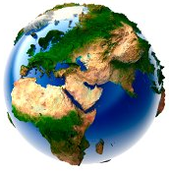
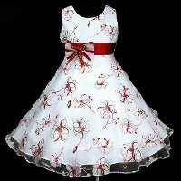
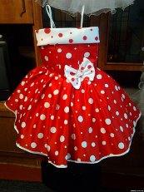
- Расшифруйте предложение по картинкам

Slide 5
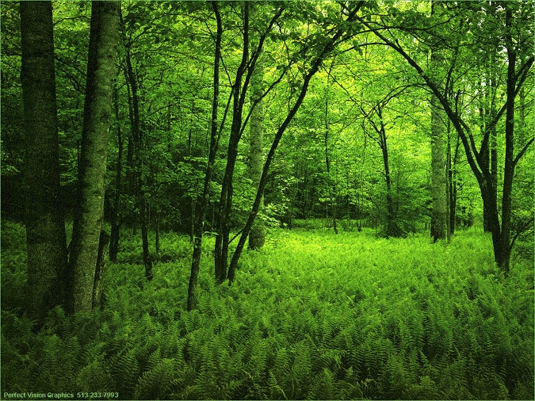
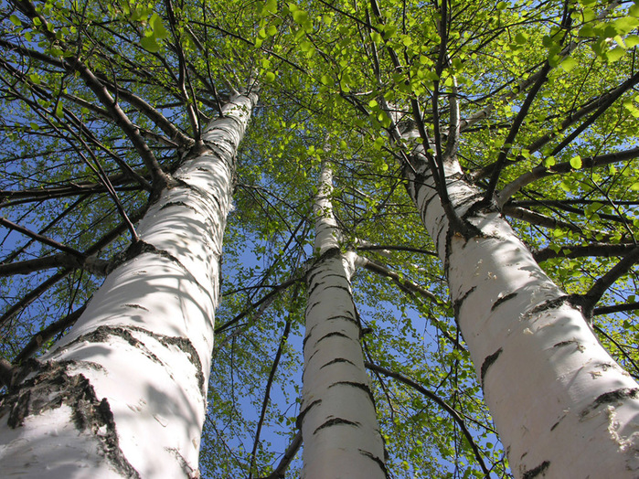
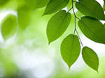
Растения – зелёная одежда Земли -Как вы понимаете данное выражение?

Slide 6
- Сравните свои высказывания с выводом научного текста
«Действительно, на Земле почти повсюду есть растения. Они образуют леса, луга, поля, степи. Растения мы видим в парках, садах, на улицах городов и сел
Зеленый наряд делает нашу планету удивительно красивой».

Slide 7
МАРШРУТНЫЙ ЛИСТ
Тест 1.Как называется наука, изучающая растения?
А) зоология Б) астрономия
В) ботаника Г) география
2. Сколько видов растений насчитывается на территории России?
А) 110 тыс. Б) более 25 тыс.
В) 27 тыс. Г) 3 тыс.
3. Какие растения самые простые по строению?
А) водоросли Б) папоротники
В) мхи В) цветковые
4. Какая группа растений самая распространённая на земле?
А) водоросли Б) цветковые
В) хвойные В) папоротники
3. Оцени свою работу.
Центр Науки
1. Опиши своё растение _________________________
2.* Меня удивило ______________________________
3. Оцени свою работу в центре
Центр «Развитие речи»
1. Заполни таблицу
2.* Приведи примеры сравнений человека с растениями___________
3. Оцени свою работу в центре
Однолетние
Двулетние
многолетние

Slide 8
Маршрутный лист продолжение
Центр Математики
1. Задача
2. Задача
3. 800 лет = ___ веков 4 века= ____лет 1 век = _____лет
4.
5. Оцени свою работу в центре
Центр Эрудит и ИЗО
1. Отгадай загадки.
2. Нарисуй отгадки.
3. Оцени свою работу в центре

Slide 9
Центр НАУКИ
1. Рассмотреть гербарий растений.
2. Составить (на выбор) описание растения по плану (в маршрутном листе)
Как называется растение?
Определи, к какой группе относится растение (деревья, кустарники, травы, культурное или дикорастущее, лечебное или ядовитое).
Определи продолжительность жизни (однолетнее, двулетнее, многолетнее).
Вспомни, где ты видел это растение в природе: на лугу, в поле, в лесу, в водоеме, в огороде?
Где и как его использует человек?
3. Расскажи о растении в группе, выберите лучший рассказ и представьте его.
4. * Прочитай текст «Это интересно знать». Поделись своими мыслями в группе. Запиши в маршрутный лист « Что тебя удивило».
5. Оцени свою работу в маршрутном листе.

Slide 10
Центр НАУКИ
Это интересно знать.
Чемпионом долголетия ученые считают колючие сосны, которые растут на юго-западе США. Их возраст достигает более 4-х тысяч лет. Возраст молодой сосны определяется по количеству мутовчатых веток плюс два, так как два года молодая сосна растёт одним побегом.
Рекордсменом долгожителей среди растений является мексиканский кипарис. Отдельные деревья этого вида живут до 10-и тысяч лет! Срок всем знакомых деревьев: дуба, кедра, каштана до 2-х тысяч лет и более. Срок существования ели, пихты, сосны – тысячелетие. Встречаются груши и вишни, дожившие до 300 лет.
Самым старым деревом в мире считается баобаб, растущий в восточной Африке. Ему 5 тысяч лет.
Фиговое дерево, в тени которого может отдыхать одновременно 7 тыс. человек – растет в Индии. У него около 30 тыс. ветвей. Сейчас ему более 30 тыс. лет.
Самым старым цветком является роза, растущая в немецком городе Гильгесгейме. Ее возраст около тысячи лет. Удивительно, что до сих пор каждой весной на ней распускаются чудесные цветы.
Прорастание семян у зерновых культур сохраняется не более 25-и лет. Однако семена некоторых растений способны прорастать после длительного хранения. Так в одном институте из 3-х тысяч семян шестисот различных растений, 46 дали всходы, пролежав 50 лет в шкафу.
Экспедиция ботаников обнаружила вблизи маленького озера Иркуль (Казахстан) «чудо-гриб» - фелоринию. Российские ботаники доказали, что такие грибы еще не находили на других территориях СНГ. Этот «чудо-гриб» является древнейшим представителем растительного мира в Казахстане.
Иногда возраст у деревьев мы можем узнать по его годичным кольцам, сосчитав число колец. На рисунке учебника стр.80, мы видим спиленное дерево. Посчитав число колец, мы можем узнать его возраст, Например, если насчитают 62 кольца, значит дереву – 62 года. А у срубленной сосны обнаружили на нижнем кружке 120 годичных колец, значит сосне 120 л.

Slide 11
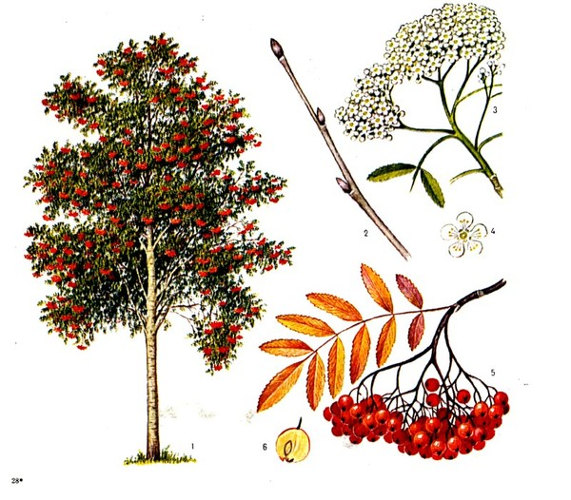
Результат
Рябина считается деревом , но
прежде всего она крупный кустарник . Это многолетнее растение. Высота этого кустарника достигает 10 метров . Рябина особенно очень красива , когда цветет , а цветет она с белыми цветками обычно в конце мая . Рябина считается быстрорастущим деревом , она светолюбива. Ее можно увидеть на полях, на берегу рек, в саду, в парке, в сквере и в лесу. Используется для живых изгородей и опушек. Плоды ее съедобные , они красно-оранжевые и содержат в себе много витаминов , используются они в медицине а также из них изготавливают варенье . Рябина живет от 100 до 200 лет.
Дуб достиг 1400лет

Slide 12
Центр МАТЕМАТИКИ
1. Реши задачи в (маршрутном листе):
а) Дуб живет 1000 лет, а береза на 850 лет меньше, чем дуб. Сколько лет живет береза?
б) Мох ягель восстанавливается за 30 лет, если по нему пройдет человек. И 100 лет после проезда гусеничной машины. На сколько дольше мох ягель будет восстанавливаться после проезда гусеничной машины?
2. Вырази в единицах времени:
Липа живет 800 лет = _____ веков
Ель живет 4 века = _____ лет
Тополь живет 1 век = ____ лет
3. Проверь свою работу по ключу (в конверте).
4. * Придумай и запиши свою задачу в маршрутном листе, используя данные: лиственница живет 400 лет, лишайник – 70 лет.

Slide 13
Ответы к задачам:
150 лет живет береза.
На 70 лет дольше мох ягель восстанавливается после прохода гусеничной машины.
8 веков, 400 лет, 100лет.

Slide 14
Центр РАЗВИТИЯ РЕЧИ
1. Прочитать текст «Однолетние, двулетние и многолетние растения» стр.78-81
2. Выпишите из текста названия однолетних, двулетних и многолетних растений.
3. Проверьте себя по ключу (конверт).
4. * Человек – часть Природы. Жизнь человека неразрывно связана с жизнью растений. Поэтому неслучайно человека сравнивают с растениями. Приведи примеры таких сравнений. Например: строен как тополь, кудрявый как береза…
5. Оцени свою работу.

Slide 15
Ключ
Однолетние растения: пшеница, рис, кукуруза, просо, ячмень, помидоры, огурцы, баклажаны, тыква, арбузы.
Двулетние растения: морковь, редька, репа, свёкла.
Многолетние растения: деревья и кустарники, одуванчик, подорожник, репейник.

Slide 16
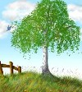
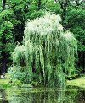
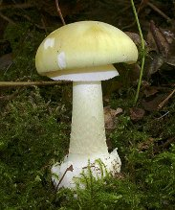
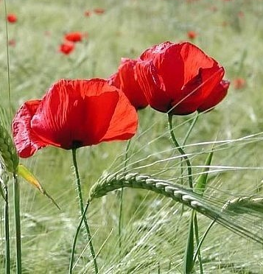
Сравнение «Человек-растение»
Строен как тополь
Кудрявый как берёза
Плачет как ива
Бледный как поганка
Божий одуванчик
Горек как полынь
Красив как маков цвет

Slide 17
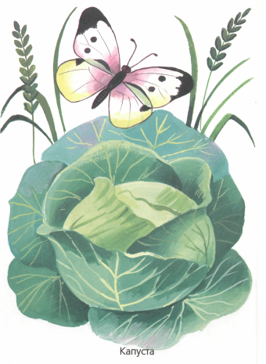
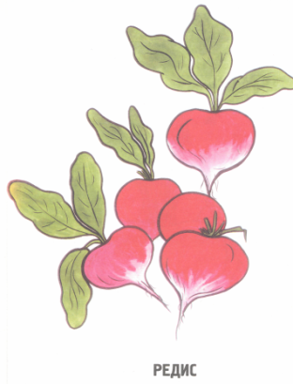
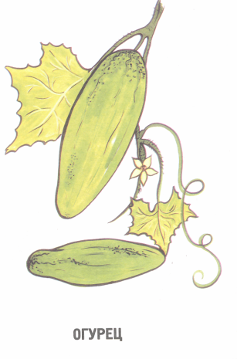
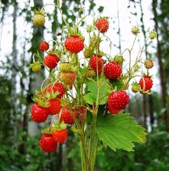
Центр ЭРУДИТ, ИЗО
1. Отгадай загадки.
Как надела сто рубах,
Захрустела на зубах.
Что красно снаружи,
Бело внутри
С зеленым хохолком на голове?
Летом - в огороде,
Свежие, зеленые,
А зимою - в бочке,
Крепкие, соленые
Красна, сочна, душиста,
Растет низко, к земле близко.
2. Нарисуй отгадки.

Slide 18
Контроль
Найдите неверное утверждение.
1. По виду листвы растения делятся на лиственные и хвойные.
2. Культурные растения - никто не сажает, они растут сами по себе. Их можно встретить в лесу, на лугу, на водоеме.
3. Одуванчик, деревья, репейник – это однолетние растения.
4. Максимальный возраст липы -400 лет.
5. Самое старое дерево – баобаб.
6. Возраст деревьев всегда можно узнать по его годичным кольцам.

Slide 19
Рефлексия
Настя
Арсений
Иван
Маша
Илья
Никита
Максим
Полина
Егор
Даша
Степа
Олег
Ксюша
Ксения
Варя

Slide 20
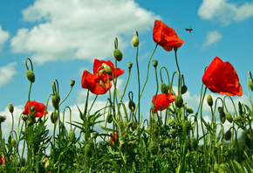
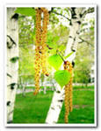
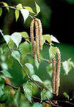
Действительно, зеленый наряд делает нашу планету удивительно красивой!

